Slide 1
Memorias
SP4 2

Slide 2
Memorias
La memoria es el dispositivo que retiene, memoriza o almacena datos informáticos durante algún período de tiempo.
Existen distintos tipos de memorias, clasificadas de diferentes maneras, según los avances tecnológicos que surgen año a año, pero vamos a estudiar las memorias más importantes:
Según el tiempo de almacenamiento podemos clasificarlas como:
Memorias de almacenamiento Temporal: son aquellas en donde los datos quedan almacenados mientras esté encendida la computadora, cuando se corta el suministro eléctrico (se apaga la PC) los datos se pierden.
Memorias de almacenamiento Permanente: (también llamadas de almacenamiento secundario) son aquellas memorias en donde los datos quedan almacenados de forma permanente, aunque se apague la PC. Los datos no se pierden.

Slide 3
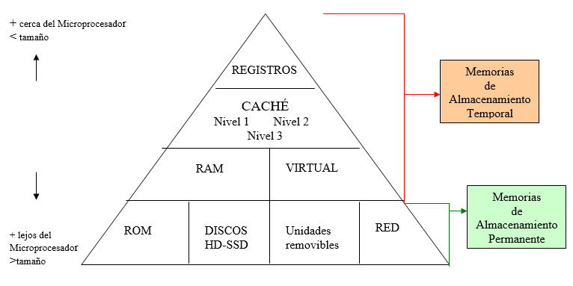
En el siguiente gráfico, en forma de pirámide, quiere representar en la parte superior, a aquellas memorias que se encuentran físicamente más cerca del microprocesador, y su tamaño es menor.
Por el contrario, la base de la pirámide representa a las memorias que están más lejos del microprocesador y su tamaño es mayor (recordemos que cuanto mas cerca esté la memoria del microprocesador los datos e instrucciones llegarán mas rápido a procesarse).

Slide 4
Memorias de Almacenamiento Temporal:
REGISTROS:
un registro es una memoria de alta velocidad y poca capacidad, integrada en el microprocesador, que permite guardar transitoriamente y acceder a valores muy usados, generalmente en operaciones matemáticas.
Los registros están en la cumbre de la pirámide de memorias, y son la manera más rápida que tiene el sistema de almacenar datos. Los registros se miden generalmente por el número de bits que almacenan; por ejemplo, un "registro de 8 bits" o un "registro de 32 bits". Los registros generalmente se implementan en un banco de registros.
El término es usado generalmente para referirse al grupo de registros que pueden ser directamente indexados como operandos de una instrucción, sin embargo, los microprocesadores tienen además muchos otros registros que se usan con un propósito específico, como el contador de programa por ejemplo: 8 registros de 32 bits.
Tipos de registros:
De datos (enteros, acumulador, etc), de memoria (direcciones), de propósito general, de coma flotante, de registros constantes, de propósito especifico (punteros o direccionamiento de pilas), banderas, etc.

Slide 5
Memorias de Almacenamiento Temporal:
CACHE:
En esta memoria se almacenan datos que el microprocesador necesita acceder mas frecuentemente para poder procesarlos más rápido.
Los datos almacenados en un caché pueden ser el resultado de un cálculo anterior o el duplicado de datos almacenados en otro lugar.
Se encuentran dentro del microprocesador.
Caché de Nivel 1 (L1): En esta memoria, los datos e instrucciones se almacenan en el núcleo del microprocesador, para ser procesados inmediatamente. Es utilizada para almacenar y acceder a datos e instrucciones importantes y de uso frecuente, agilizando los procesos al ser el nivel que ofrece un tiempo de respuesta menor. Se divide en dos subniveles:
Nivel 1 Data Cache: se encarga de almacenar datos usados frecuentemente.
Nivel 1 Instruction Cache: se encarga de almacenar instrucciones usadas frecuentemente.

Slide 6
Memorias de Almacenamiento Temporal:
Caché de Nivel 2 (L2): Se encarga de almacenar datos de uso frecuente, es mayor que la caché L1, pero a costa de ser más lenta, aun así es más rápida que la memoria principal (RAM). Puede ser inclusiva y contener una copia del nivel 1 además de información extra, o exclusiva y que su contenido sea totalmente diferente de la cache L1, proporcionando así mayor capacidad total.
Caché de Nivel 3 (L3): Es más rápida que la memoria principal (RAM), pero más lenta y mayor que L2, ayuda a que el sistema guarde gran cantidad de información agilizando las tareas del procesador. En esta memoria se agiliza el acceso a datos e instrucciones que no fueron localizadas en L1 o L2. Al igual que la L2, puede ser inclusiva y contener una copia de L2 además de información extra o, por el contrario, ser exclusiva y contener información totalmente diferente a la de los niveles anteriores, consiguiendo así una mayor capacidad total.

Slide 7
Memoria RAM:
Random Access Memory, Memoria de Acceso Aleatorio o Memoria Real
Se utiliza como memoria de trabajo donde se cargan todas las instrucciones que ejecuta el procesador y guarda los resultados que éste procesa
Es la memoria principal del sistema donde se almacenan temporalmente:
el sistema operativo (cuando se enciende la computadora),
los programas de aplicación que el usuario acceda
y los archivos que se hayan abierto para modificarlos (hasta tanto no se guarden en disco rígido).
Físicamente se ubica en el motherboard: algunos formatos son: EDO, SIMM, DIMM, SODIM, DDR, DDR2…..DDR4 y mas.

Slide 8
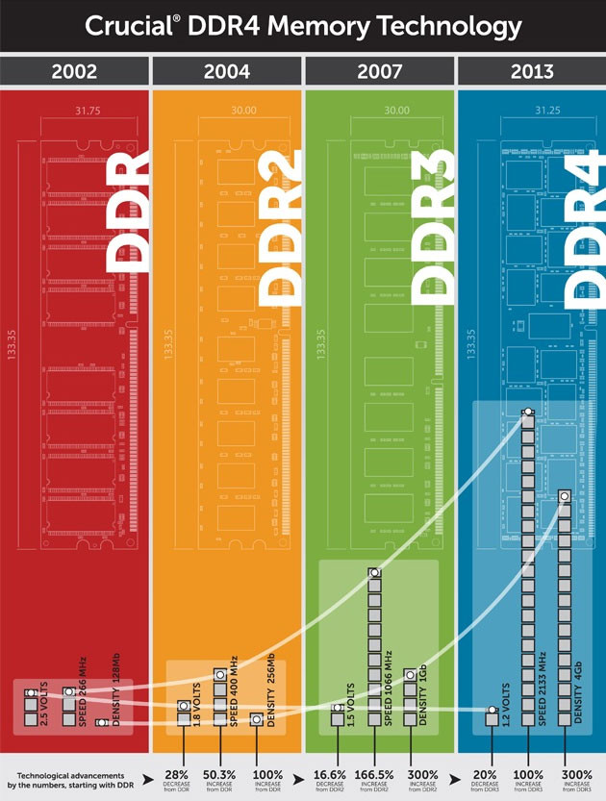
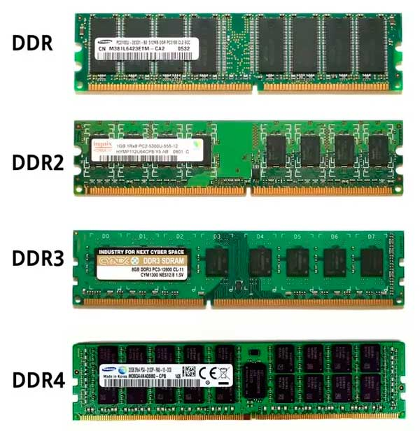
Memoria RAM:

Slide 9
Memoria virtual
Memoria que se encuentra en una parte del disco (la de acceso más rápido) para almacenar los datos de acceso más frecuente, que se necesiten para procesar.
Esta memoria es utilizada y administrada por el Sistema Operativo
Características principales
Tamaño
Estructura
Ubicación
Relación entre memoria real y memoria auxiliar
La memoria auxiliar o memoria virtual crea un Espacio de direcciones potencial que ayuda al sistema operativo como soporte a la memoria real o memoria principal o memoria RAM
Memoria Virtual Única y Memoria Virtuales Múltiples
Exiten Sistemas Operativos con Memoria Virtual Única y Sistemas con Memorias Virtuales Múltiples
En ambos casos las memorias virtuales son utilizadas para las mismas finalidades: la carga y ejecución de programas, creación de tablas externas de páginas, sustitución de páginas, puntos de referencia y también para la ejecución de Máquinas Virtuales

Slide 10
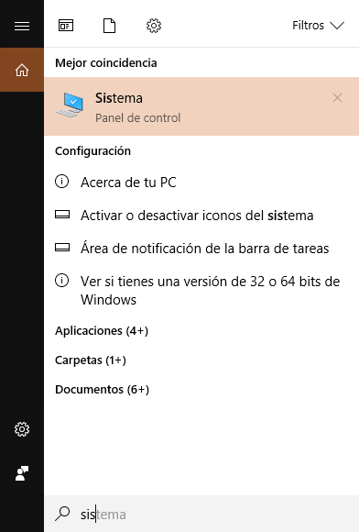
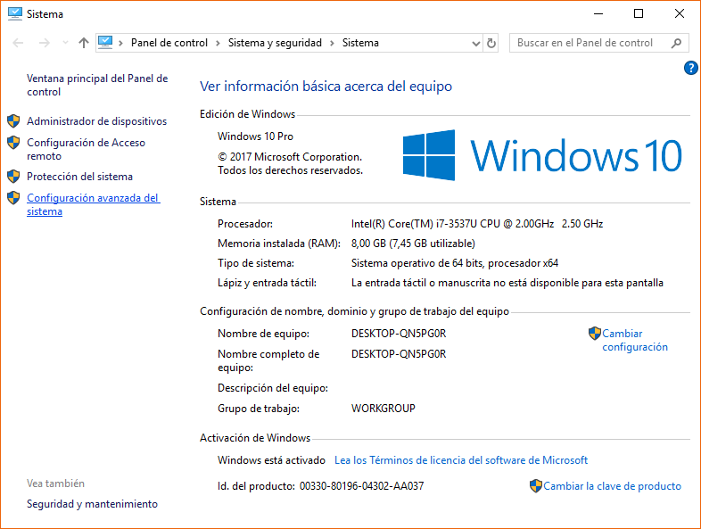
Cómo modificar el tamaño de la memoria virtual

Slide 11
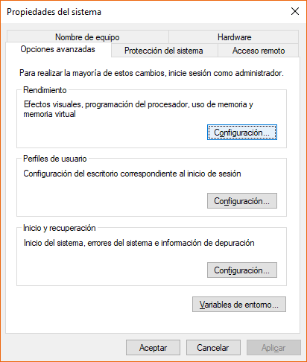
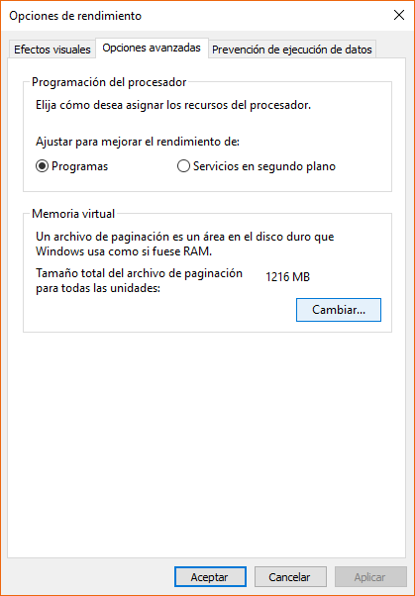
Cómo modificar el tamaño de la memoria virtual

Slide 12
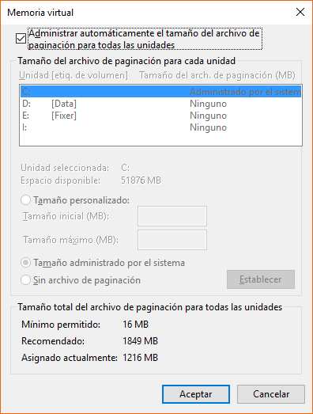
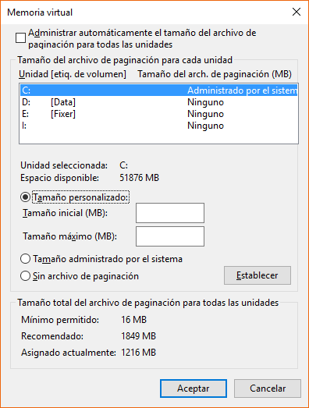
Cómo modificar el tamaño de la memoria virtual

Slide 13
MEMORIAS DE ALMACENAMIENTO PERMANENTE
ROM: (sigla en inglés que significa Read Only Memory, Memoria de solo lectura)
Memoria donde se almacena permanentemente la configuración inicial del sistema físico o hardware, para el correcto arranque de la computadora.
En dicha memoria, está grabado un programa (BIOS) que controla el correcto funcionamiento de todos los componentes de la computadora.
Físicamente es un circuito integrado que se encuentra dentro de la arquitectura del motherboard, y el programa viene grabado por el fabricante del motherboard.

Slide 14
MEMORIAS DE ALMACENAMIENTO PERMANENTE
UNIDAD DE DISCO:
Es un dispositivo donde se almacena en forma permanente los datos e información.
Alberga en su interior: el sistema operativo, programas de aplicación y archivos que el usuario genera.
Físicamente se encuentra dentro del gabinete, conectado al motherboard.
La unidad de disco es el medio de almacenamiento permanente más importante, porque es un dispositivo que tiene mayor capacidad y seguridad para el almacenamiento de la información, y tiene una mayor velocidad de transferencia de datos que otros dispositivos de almacenamiento permanente.
En la actualidad el formato de las unidades de disco está pasando de ser el clásico HDD (Hard Disk Drive) a una nueva tecnología: SSD (Solid State Disk) que mejora sustancialmente la velocidad, con lo cual no solo mejora la performance del disco como tal, sino también la performance de la memoria virtual.
Ecuación para los HHD:
Tiempo de Acceso Promedio = Tiempo de Búsqueda promedio + Tiempo de Latencia Rotacional + Otros tiempos (Buffer)
Ecuación en los SSD:
Se eliminan los Tiempos de búsqueda promedio y el Tiempo de Latencia Rotacional

Slide 15
MEMORIAS DE ALMACENAMIENTO PERMANENTE
UNIDADES REMOVIBLES:
Son dispositivos donde también se almacena en forma permanente los datos e información, pero luego de ser usado, se puede sacar y transportar fácilmente.
Se asocian a los periféricos de entrada-salida como por ejemplo: dvd, cd, disquette, etc.
En la actualidad los formatos mas usados son el pen drive y las memorias SD
También es común reutilizar los viejos discos mecánicos con un carry para utilizarlos como discos removibles

Slide 16
MEMORIAS DE ALMACENAMIENTO PERMANENTE
RED:
Consideramos aquí a dispositivos, donde el almacenamiento de datos e información, se realiza físicamente en otro lugar que no es nuestra computadora, por ejemplo:
La red de área local (LAN) en la cual una empresa usualmente administra sus datos con la implementación de Servidores
La red de área amplia (WAN) o Internet en la cual podemos guardar fotos y archivos en los e-mails o correo electrónico; o aplicaciones que ofrecen algunos buscadores como Google, que permiten almacenar documentos para no depender del disco rígido local.

Slide 17
Repaso
Cuál es la memoria principal del sistema operativo?
Cuál es el medio de almacenamiento permanente más importante y por qué?

Slide 18
Verdadero o Falso
La memoria es el dispositivo que retiene, memoriza o almacena datos informáticos durante algún período de tiempo
Las memorias de almacenamiento permanente son aquellas en donde los datos quedan almacenados mientras esté encendida la computadora
Las memorias que están mas cerca del microprocesador son de menor tamaño y llegarán mas rápido a procesarse
Las memorias de almacenamiento temporal son también llamadas de almacenamiento secundario
La memoria virtual se encuentra en una parte del disco
V
F
V
F
V

Slide 19
Cuál es la opción correcta?
Según el tiempo de almacenamiento los tipos de memoria son:
Memoria Principal y Memoria Auxiliar
Memoria Principal y Memoria Secundaria
De almacenamiento temporario y permanente
De almacenamiento principal y secundario
Donde se encuetra físicamente la memoria virtual?
En la memoria real
En la tabla de páginas
En la tabla de segmentos
En una parte del disco
V
V

